Slide 1
Муниципальное казенное дошкольное образовательное учреждение «Детский сад №10» комбинированного вида г.Карабаша ВИКТОРИНА «ХОЧУ ВСЁ ЗНАТЬ»
Воспитатель: Рябинина А. Д.

Slide 2
1 Тур «Математические термины»
1. Арифметическое действие с двумя или более числами, результатом которого является их разность?
Вычитание
2. Арифметическое действие с двумя или более числами, результатом которого является их сумма?
Сложение
3. Геометрическая фигура, у которой две противоположные стороны равны и все 4 угла одинаковы?
Прямоугольник
4. Луч, на котором точками обозначены натуральные числа?
Числовой луч

Slide 3
2 Тур «Педагогические вопросы»
1. Из скольких разделов по ФЭМП состоит программа каждой возрастной группы. Перечислите.
количество и счёт, величина, форма, ориентировка во времени, ориентировка в пространстве
2. Перечислите методы и приемы, используемые на занятиях по ФЭМП
словесные, наглядные, практические, игровые, рассказ, беседа, показ, вопросы, дидактическая игра, действие с карточками и цифрами
3. Назовите формы организации работы с детьми при проведении образовательной деятельности по ФЭМП
НОД, КВН, викторина, конкурсы, развлечение, экспериментальная деятельность и др.
4. Перечислите разнообразный стандартный и нестандартный материал, используемый при проведении НОД по ФЭМП
счетные палочки, карточки с цифрами, палочки Кюизенера, блоки Дьенеша, раздаточный материал и др.

Slide 4
3 тур «Мудреные вопросы»
1. Ленту разрезали на шести местах. Сколько частей получилось?
Семь
2. Сестра и брат получили по 4 яблока. Сестра съела 3 яблока, а брат – 2 яблока. У кого яблок осталось больше?
У брата
3. Четыре мальчика и две девочки скатали по одному снежному кому и слепили снеговиков. Сколько морковок для носа и угольков глаз должна принести воспитательница?
Две морковки и четыре уголька
4. Сестре 4 года, брату 6 лет. Сколько лет будет брату, когда сестре исполнится столько же лет, сколько сейчас брату.
8 лет

Slide 5
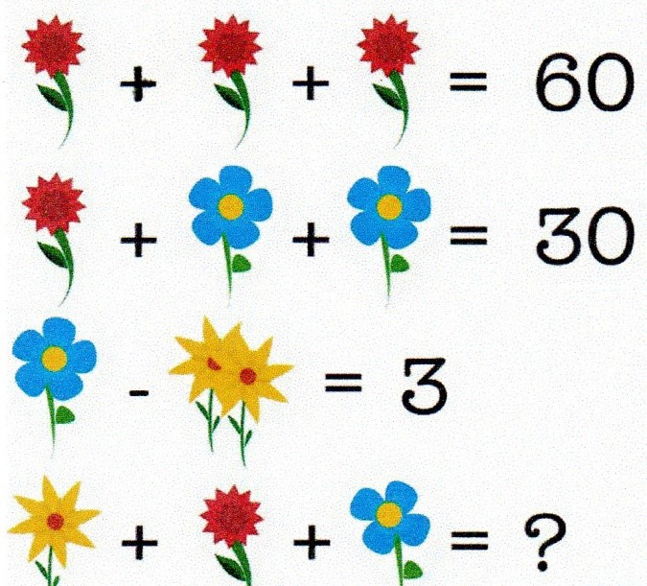
4 тур «Гимнастика для ума» (Математические головоломки)
1+20+5=26

Slide 6
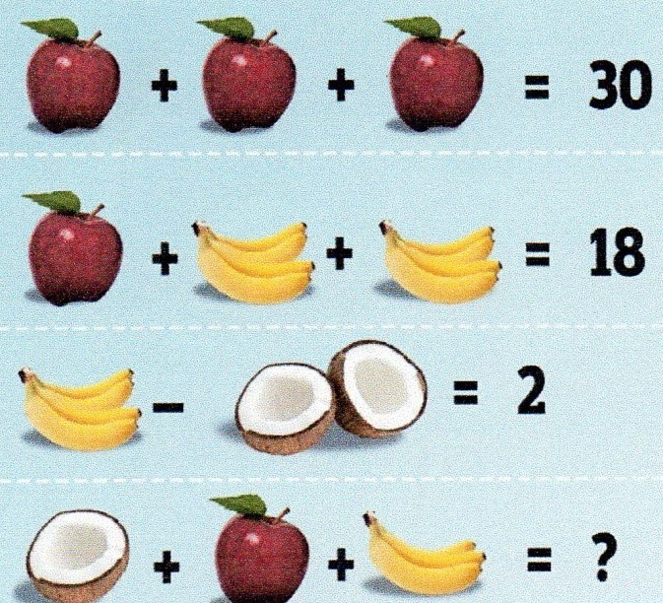
1+10+3=14

Slide 7
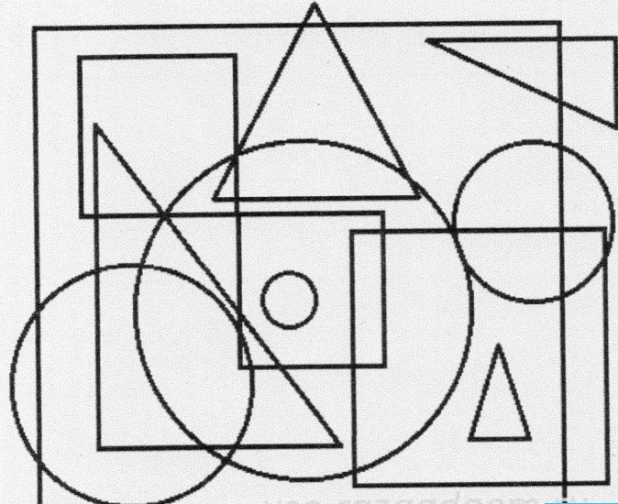
Сколько треугольников?
Сколько квадратов?
4
9
Сколько кругов?
4

Slide 8
5 Тур «Фольклорная математика»
• Один ум хорошо, а два – лучше. • За двумя зайцами погонишься, ни одного не поймаешь. • Старый друг лучше новых двух. • Знать, как свои пять пальцев. • Семь бед – один ответ. • Семеро одного не ждут. И т.д.

Slide 9
6 Тур «Математика в картинках»

Slide 10
